Slide 1




Slide 2





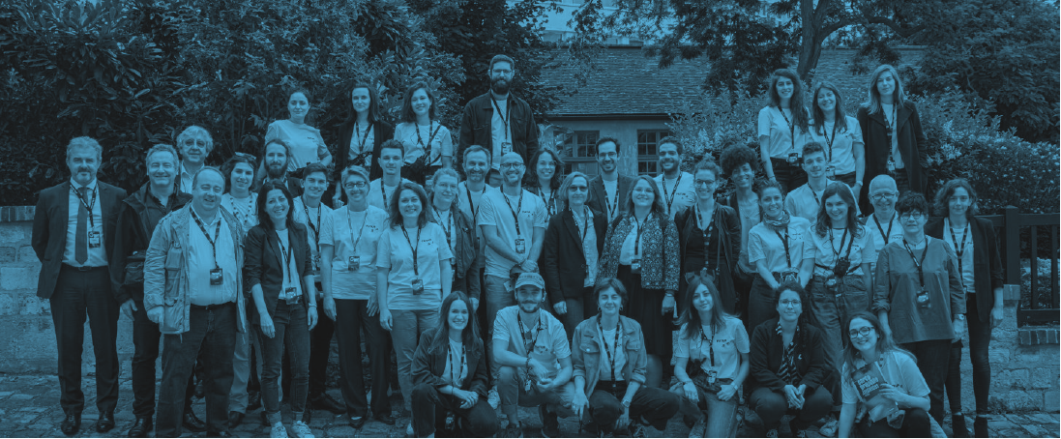
Chiffres clés 2019
Team
Collectif
120
Experts
120+
événements
organisés en 2019
40
Collaborateurs
(équipe permanente)
1000+
structures
adhérentes
14
ans
12 000
visiteurs
sur le festival
Futur.e.s 2019
850+
PME & Start-up
70+
EEFR
90+
Grands comptes
10
Fonds d’investissement

Slide 3




Chiffres clés 2019
Accélération
R&D
Transfo
Num
1 Md€
levé par les entreprises du pôle en 2019 dont
40%
des entreprises
Next40 sont membres de
Cap Digital
3014
projets de R&D reçus depuis
2006 dont
100+
mises en relation qualifiées
start-up / grands comptes
en 2019 via nos
programmes
30%
des entreprises
FT120 sont
membres de
Cap Digital
(42% si l’on s’en tient aux entreprises FT120
de l’Île-de-France)
72%
via nos services d’accélération et R&D
(ie 723 M€ levés par des entreprises ayant bénéficié de notre accompagnement,
depuis la création du pôle)
1624
projets labellisés
100+
projets d’open
innovation
menés par le pôle
depuis 2015
856
projets financés

Slide 4



Chiffres clés 2019
Europe
40+
projets européens
dans lesquels le pôle est impliqué depuis sa création (coordinateur ou WP leader) dont
230
structures partenaires de
Cap Digital
Sur la scène européenne
(ie nombre, en cumulé, de partenaires de nos projets européens)
1er
Cluster
européen
à accéder au statut
de Core Partner
au sein d’un EIT
(EIT Health)
12
sur la seule année 2019

Slide 5


Appel à projets NSE 2020
Des acteurs du commerce partenaires
Collaborent avec des
entreprises technologiques innovantes
pour expérimenter de nouvelles expériences
de relation client inédites

Slide 6
























SPONSORS

Slide 7
New Shopping Experience® se positionne comme un laboratoire du commerce du futur permettant de tester et d’expérimenter de nouvelles approches de commerce connecté adossé à un use case d’un acteur du Retail sponsor.
+ 100 projets portés par 182 entreprises dont 74 enseignes de la distribution, en collaboration avec 17 centres de recherche ont ainsi été développés, pour un budget total de 9 014 K€.
Ces projets ont bénéficié d’une visibilité en France (Paris Retail Week) et à l’international lors de salons dédiés au commerce (Euroshop à Düsseldorf, Retail Business Technology Expo à Londres, Consumer Electronic Show à Las Vegas).
L’édition 2020 de New Shopping Experience s’intègre dans la thématique :
« Du produit vendu au service rendu ».
Elle a reçu 28 dossiers de candidatures dont 11 projets collaboratifs ont été retenus.

Slide 8
Du produit vendu au service rendu
Découvrez 10 pépites innovantes dédiées au retail et les tendances du shopping expérientiel de demain

Slide 10




La recette pour booster votre relation client
Webinar
Décembre 2020

Slide 11

Simplifier la vie des consommateurs en transformant l’expérience des courses en ligne
Notes:
Parler de “combat” => expliquer que c’est un combat de tous les jours car on veut faire adopter un usage

Slide 12
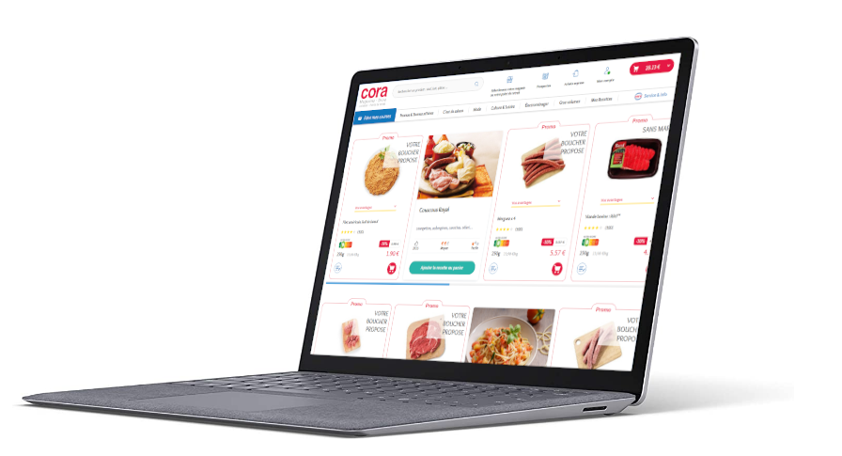
Comment ?
Faire ses courses à partir de suggestions de repas, tout en tenant compte des goûts et du contexte de chaque individu
Une technologie unique
En marque blanche,
dans le parcours client de l’enseigne

Slide 13
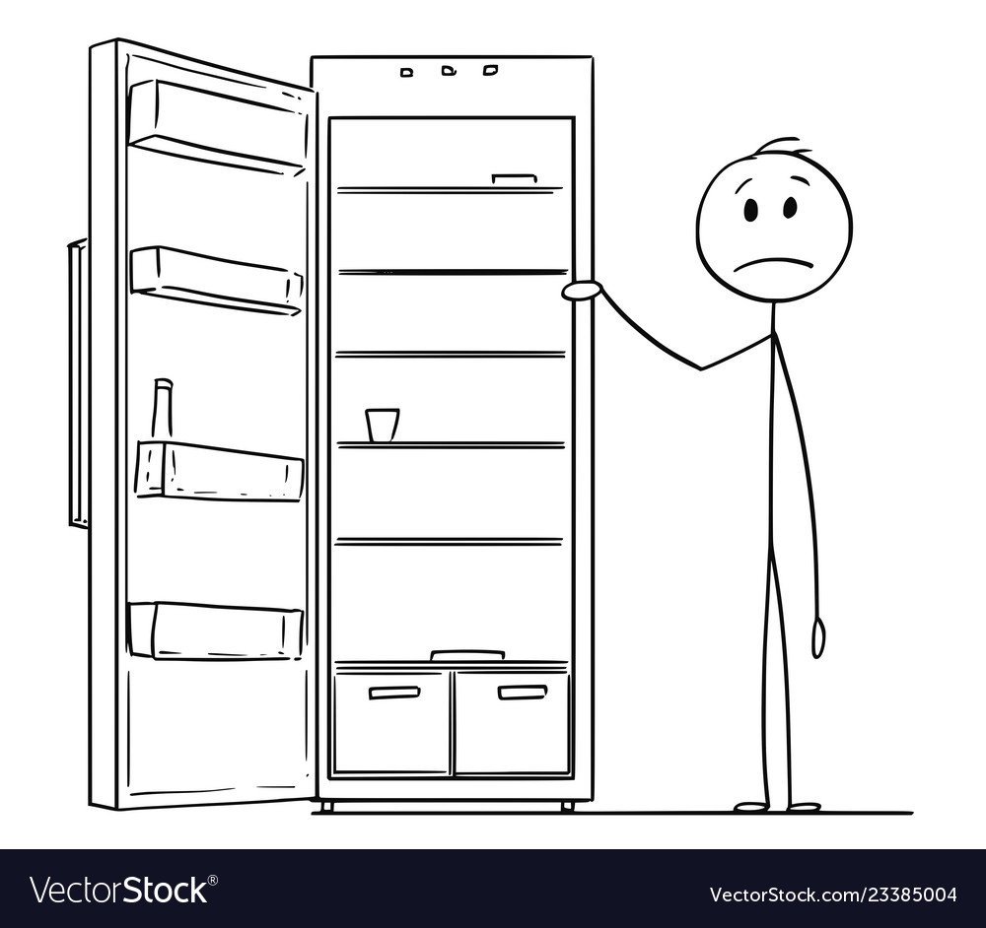
Un cas d’usage concret
Paul doit faire les courses car son frigo est vide.
Comme chaque semaine.
Super…
Il se décide à faire ses courses, mais...
Il n’est pas très inspiré : que va-t-il bien pouvoir manger cette semaine ?
Choisir les ingrédients un à un, c’est long.

Slide 14



1. Proposer la bonne recette au bon moment
Le moteur de suggestion de repas de Miam tient compte :
des goûts de Paul,
de ses achats passés,
de sa localisation géographique,
des produits visualisés sur la page
...
Lorsque Paul parcourt le rayon boucherie sur cora.fr, on lui suggère une recette de “burger au Maroilles”.
Tiens… ça a l’air sympa !
Inspiration

Slide 15

2. Permettre la mise au panier automatique
En un clic, Paul ajoute les 8 ingrédients nécessaires à la préparation des burgers.
Il change le nombre de convives sur la recette et invite ses 3 meilleurs copains : les quantités s’adaptent automatiquement.
Pas de gaspi !
Choix des meilleurs produits, même si le référentiel ou les stocks changent.
Mise au panier des ingrédients en un clic.
Optimisation des quantités.
Détection des ingrédients “fond de course”.
Gain de temps

Slide 16
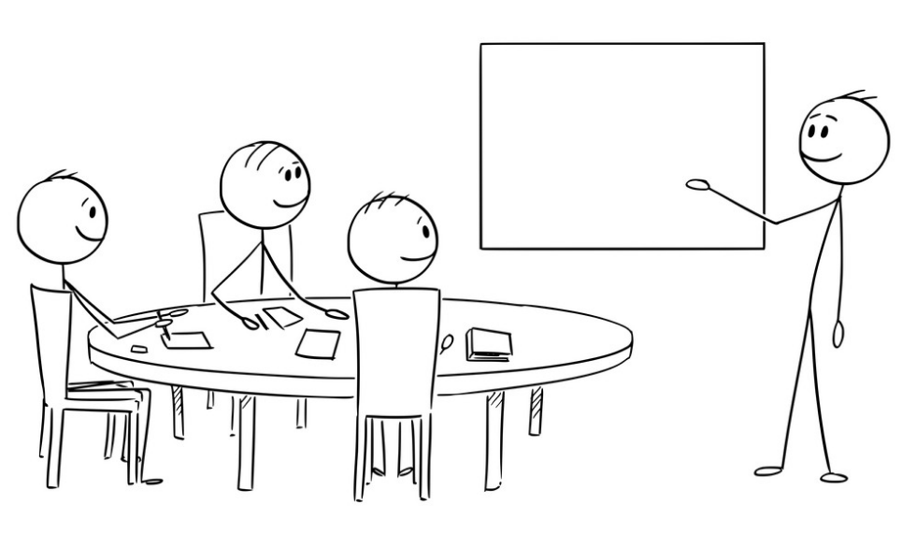
3. Aider à la planification des repas
Paul est maintenant un pro dans l’organisation des repas.
Depuis cora.fr, il ajoute ses recettes personnelles, il planifie ses repas, et toute la famille contribue !
Planificateur de repas (calendrier), cahier de recettes, collaboration et partage sur les réseaux sociaux…
Miam maximise la fréquence de visite en offrant au client un espace qui répond à ses attentes.
Fidélisation

Slide 17

4. Bénéficier de la puissance d’un écosystème
Le référentiel de recettes est nourri par des sites tiers, rémunérés suivant la popularité de leurs contenus.
Miam se charge d’analyser les recettes et de les suggérer aux bonnes personnes.
Tout le monde y gagne.
Et comme les recettes sont sans cesse renouvelées par des sites que Paul connaît bien, il ne s’en lasse pas.
Au final, ça lui plaît tellement qu’il en parle un peu partout autour de lui...
Pertinence
Notes:
Attention, discours : rester simple
Ne pas parler des packages de recettes

Slide 18

Le résultat : une proposition de valeur tripartite
L’enseigne
Le site de recettes
Renforcer sa stratégie d’expérience client omnicanale.
Booster le taux de nourriture, la fréquence d’achat, les revenus.
Disposer d’un lien auparavant inexistant avec l’e-commerce alimentaire.
Participer à un modèle de collaboration inédit et vertueux.
Le client final
Lui faire gagner un temps précieux et “ré-enchanter” son expérience des courses en ligne.
Adresser ses attentes légitimes en matière de personnalisation et d’accompagnement.
Notes:
Au centre vs site de recettes / consommateur / enseigne
Essayer de résumer en 3 points - tac tac tac

Slide 19
Utiliser la souplesse d’un service plug & play
Le “front” : le site cora.fr
Le “back” : l’algorithme, la technologie Miam
Le “SDK” : boîte à outils qui contient le parcours Miam
Miam adapte son socle technologique pour aboutir à une expérience sur-mesure
Le SDK permet de customiser le parcours Miam à la charte graphique et aux spécificités de l’enseigne
Il dialogue directement avec le service Miam pour amener
en douceur notre technologie dans le parcours existant
Notes:
Intro : on est une boite de tech
=> expliquer que là on va parler très rapidement tech
Rapidement - comment ça s’intègre dans votre SI

Slide 20



Merci ! Des questions ?
Nous serions ravis d’en discuter :
contact@miam.tech
Retrouvez-nous sur : https://miam.tech
Ou sur :

Slide 22
Comment faire de vos clients des acteurs du produits
Notes:
Pain point = exploration
Empathize et test pas pertinent ici
Idéation pour amener une réponse

Slide 23
« 76% des nouveaux produits échouent lors de leur première année ».
Produit inadapté aux besoins du marché
Mauvaise écoute des clients
Innovations peu en phase avec les attentes des clients
Manque de coordination au sein de la marque
X
Étude “Mettre les choses au clair sur l’échec de l’innovation” 2018, Nielsen.

Slide 24
Des solutions existent… mais ont leurs limites :
Les chefs de produit réalisent des interviews de clients.
Les responsables « connaissance clients » organisent des tables rondes ou achètent des études qualitatives.
La marque fait des sondages ou études quantitatives une fois le produit créé.
Et pour une part importante des nouveaux produits : Rien n’est fait
X
Étude “Mettre les choses au clair sur l’échec de l’innovation” 2018, Nielsen.

Slide 25


- Pour ceux qui veulent réussir leur création produit
Pour ceux qui mettent le client au coeur de leurs réflexions.
Pour ceux qui favorisent l’intelligence collective.
Pour ceux qui veulent produire moins mais mieux.
Pour ceux qui veulent créer des produits plus justes, plus rapidement.

Slide 26
Du brief produit à sa validation, engagez vos clients dans le renouvellement de votre offre produit.
X

Slide 27
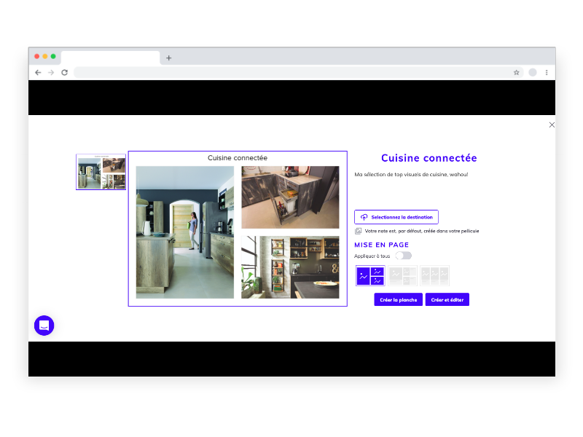
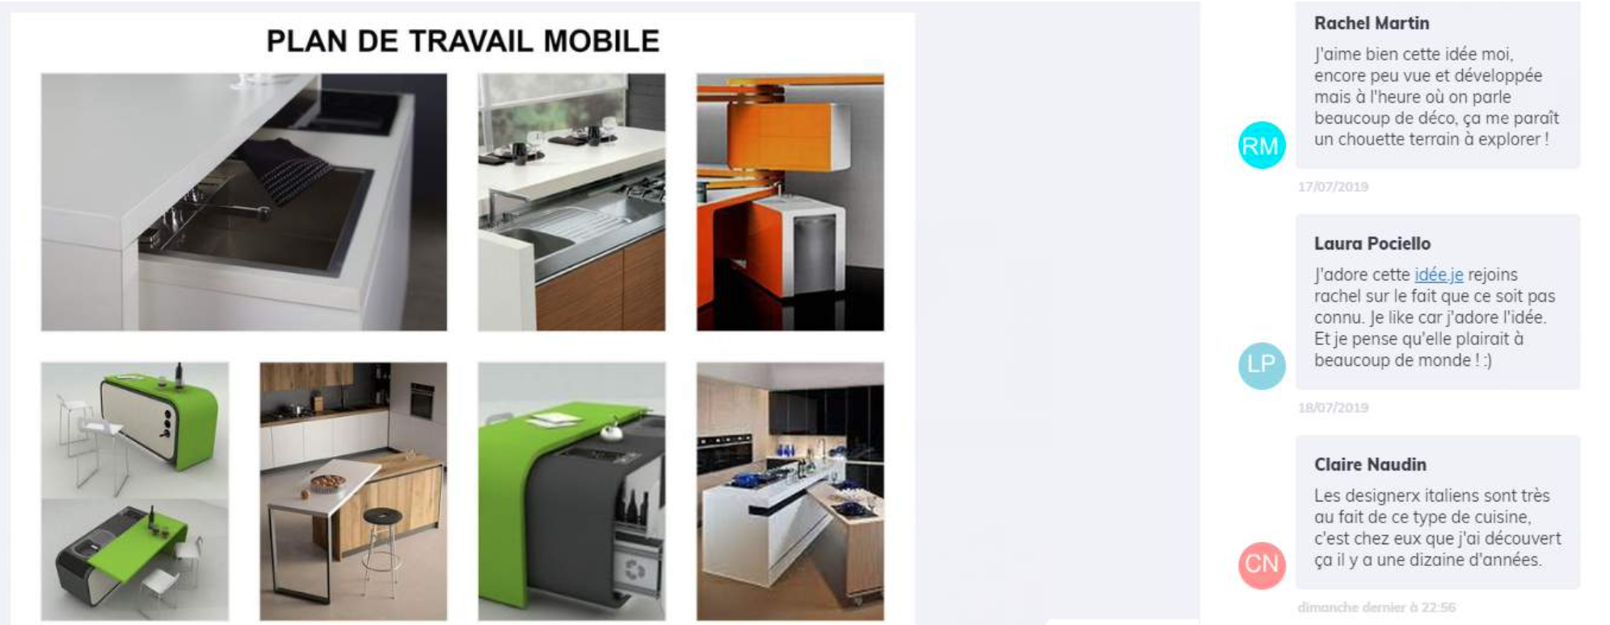
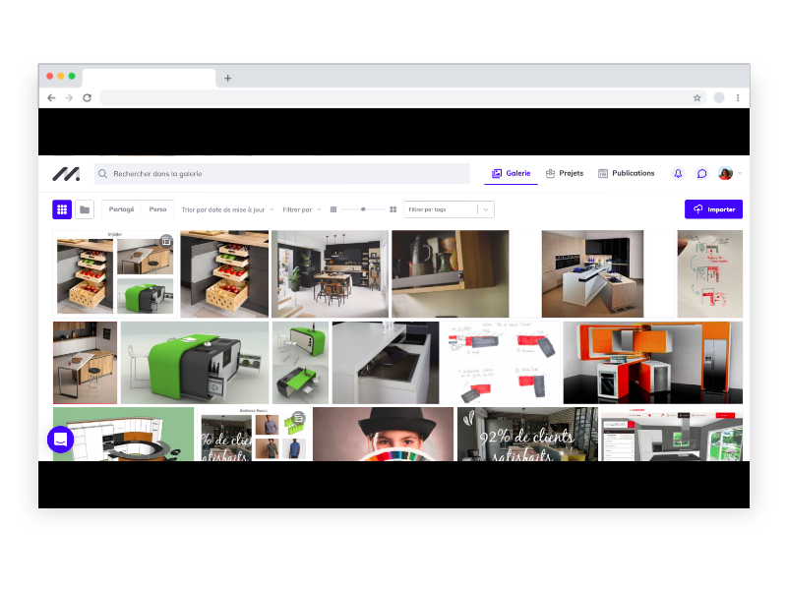
- Accompagnement + Plateforme : Une démarche qui fait ses preuves
2
3
A la définition produit validée
Du brief initial
CHALLENGEZ
CO-CRÉEZ
1
EXPLOREZ
Pour nourrir la prise de décision.
Sont facilement discutées et valorisées
Toutes les idées déposées en un même lieu,
Notes:
Engagez vos clients dans le renouvellement de vos produits

Slide 28

5 produits lancés en co-construction avec les consommateurs
-800K€ sur les coûts de développement.
Des résultats concrets pour Cuisinella
-50% de temps de développement produit.
30% de produits validés en amont par les clients (vs aucun).
3x fois moins d’échantillons à produire pour définir le produit final.
Mushin, un produit qui s’adresse à deux typologies d’utilisateurs :
“Chef de produit” & “Conso”
Bilan du projet “Imaginez la cuisine de demain” - projet Cuisinella x Mushin

Slide 29
- Des bénéfices uniques
1
Miser sur l’intelligence collective et faire de ses clients une ressource
2
Engager et aligner l’ensemble des acteurs du produits (Marketing, BE, Design, communication, merchandising, etc..).
3
Gagnez du temps et réduisez les coûts : No Waste, RSE, moins d’échantillons et d’aller retour...
4
Renforcez la pertinence de votre offre en temps réel à chaque étape du processus.
5
Alignez stratégie client et conception produit dès l’amont.

Slide 30
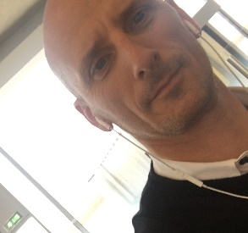













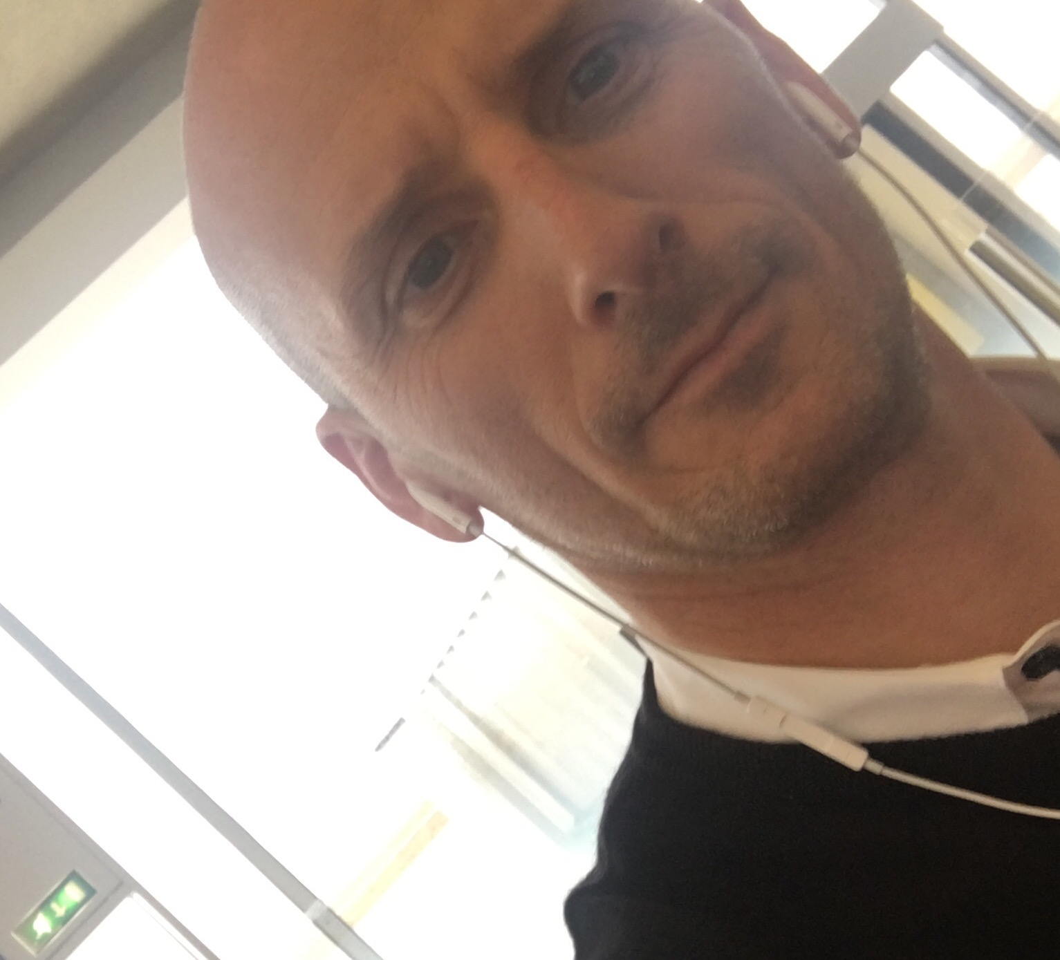
- Prêt à passer à l’innovation collaborative
BERNARD SORIANO
CEO
bernard@mymushin.com
Cell +33 6 88 07 05 84
Clients :
Partenaires :

Slide 31
Lancement de l’édition NSE 2021
« Vers un commerce vertueux et durable »
Ouverture des candidatures le 7 janvier 2021
Appel à manifestation d’intérêt en cours auprès des enseignes et des grands comptes sponsors
Contacts :
bruno.dubois@capdigital.com
benjamin.gans@capdigital.com
renan.sobaga@capdigital.com

Slide 32
Nos prochains événements

Slide 33


Slide 34


Slide 35


Slide 36


Slide 37


Construisons un avenir qui nous ressemble

